Slide 1
Itai bergman
Submitting assignment:
רשימה בגרויות‎
with the attach powerpoint named:
מבחר שאלות בגרות רשימות

Slide 2
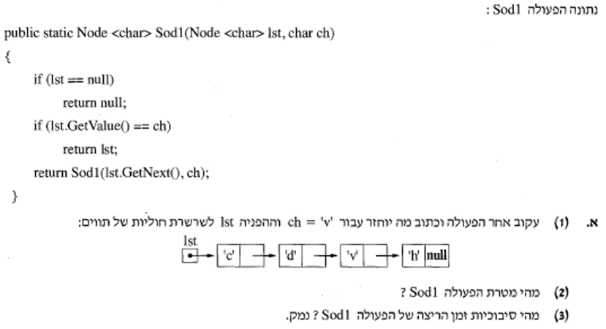

Slide 3

public static Node<char> Sod1(Node<char> lst, char ch)
{
if (lst == null) //false
{
return null;
}
if (lst.GetValue() == ch) //’c’ == ‘v’ false
{
return lst;
}
return Sod1(lst.GetNext(), ch); //lst:’d’->’v’,ch:’v’
}

Slide 4
public static Node<char> Sod1(Node<char> lst, char ch)
{
if (lst == null) //false
{
return null;
}
if (lst.GetValue() == ch) //’d’ == ‘v’ false
{
return lst;
}
return Sod1(lst.GetNext(), ch); //’d’ -> ‘v’, ‘v’
}

Slide 5
public static Node<char> Sod1(Node<char> lst, char ch)
{
if (lst == null) //false
{
return null;
}
if (lst.GetValue() == ch) //’v’ == ‘v’ true
{
return lst; //lst: ’v’ -> ‘h’
}
return Sod1(lst.GetNext(), ch);
}

Slide 6
public static Node<char> Sod1(Node<char> lst, char ch)
{
if (lst == null) //false
{
return null;
}
if (lst.GetValue() == ch) //’d’ == ‘v’ false
{
return lst;
}
return Sod1(lst.GetNext(), ch);
}

Slide 7
public static Node<char> Sod1(Node<char> lst, char ch)
{
if (lst == null) //false
{
return null;
}
if (lst.GetValue() == ch) //’c’ == ‘v’ false
{
return lst;
}
return Sod1(lst.GetNext(), ch); //lst:’d’->’v’,ch:’v’
}

Slide 8
אחרי מעקב התוצה היא: ←
מטרת נפעולה להחזיר את העיבר הראשון ששווה לקלט שהפעולה מקבלת או אם לא נמצא NULL
O)n)

Slide 9
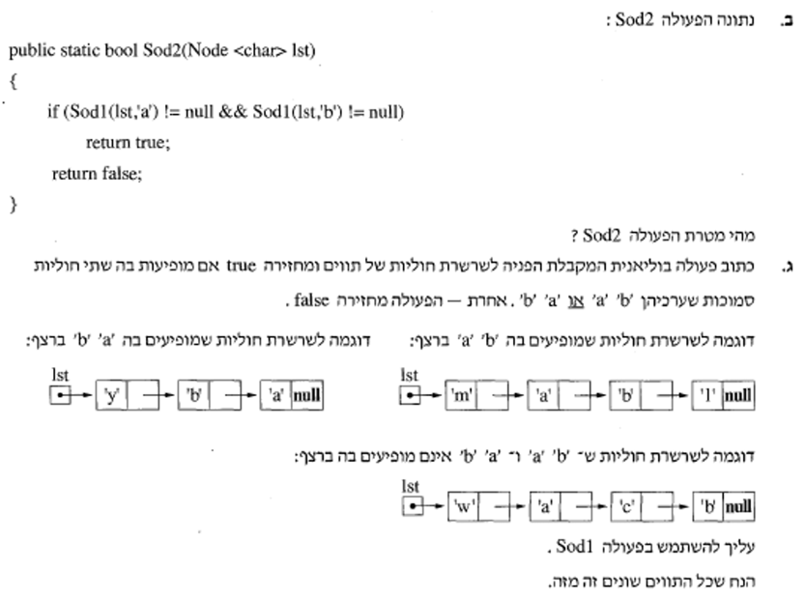
מטרת הפעולה היא לימצו עם ברשימה קימיים הטווים:
‘a’ ו-’b’

